Slide 1


做好开源客服系统
行动号召：给春松客服 Star
github.com/chatopera/cskefu
分享内容在 5 秒后开始

Slide 2

春松客服大讲堂
2019 © 北京华夏春松科技有限公司

Slide 3

春松客服大讲堂
做好开源客服系统
客服的日常工作
王海良
主讲老师/华夏春松联合创始人&CEO
Chatopera 用户群
春松客服，Chatopera 机器人平台用户讨论群
2019 © 北京华夏春松科技有限公司

Slide 4
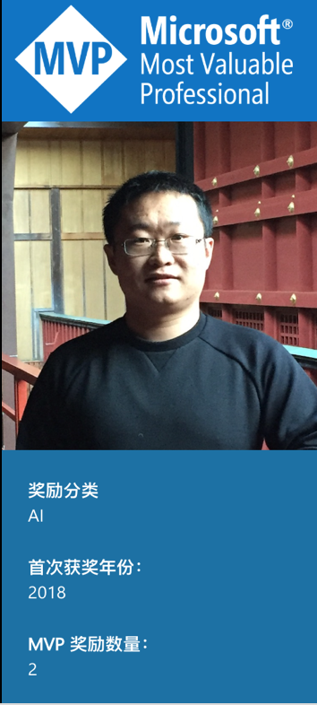
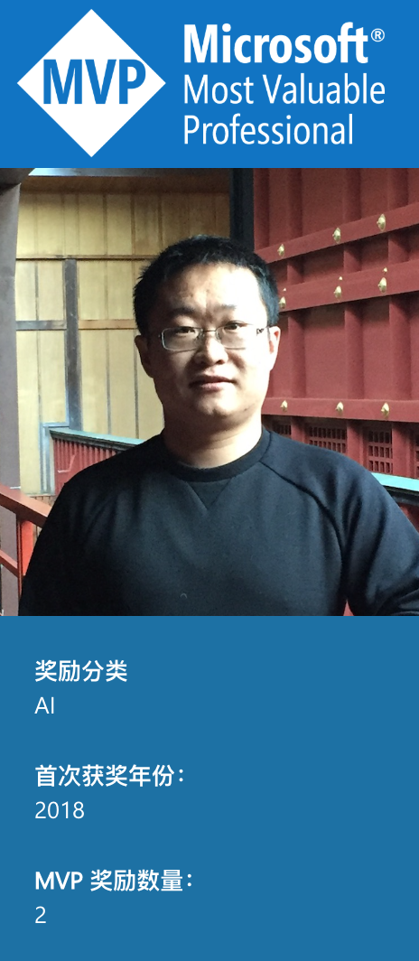
自我介绍
王海良，Chatopera联合创始人&CEO，微软人工智能
最有价值专家。2011年毕业于北邮，后加入IBM工作四
年，先后工作于软件开发实验室和创新中心。从2016年
开始工作于创业公司，三角兽AI算法工程师，呤呤英语
AI产品负责人，负责智能对话系统研发，2018年出版
《智能问答与深度学习》一书。

Slide 5
分享大纲
春松客服大讲堂
2.1 客服的日常工作
我和客服人员的接触
如何做好客服主管
客服的一天
话术
机器人客服与人工坐席

Slide 6
我和客服人员的接触
春松客服大讲堂
2.1 客服的日常工作

Slide 7
客服的本质
春松客服大讲堂
2.1 客服的日常工作
形成组织和顾客之间良好的交互关系。

Slide 8
如何做好客服主管
春松客服大讲堂
2.1 客服的日常工作

Slide 9

客服主管的主要任务
春松客服大讲堂
2.1 客服的日常工作
在销售及售后服务中，维护良好的客户关系
打造客服团队
建立信息管理系统
大客户服务体系
落实绩效考核
制定服务流程
优化投诉处理效能

Slide 10
客服主管的主要工作关系
春松客服大讲堂
2.1 客服的日常工作
工作关系 | 具体说明
对上级 | 执行上级下达的各项任务，将客服部打理的井井有条
对下级 | 分解任务，规划客服工作，掌握各部门动态，做好协调、指导和监督，做到奖罚分明
对内部 | 销售部 | 协助进行产品销售和回访
 | 生产部 | 即时提供从用户处获得的反馈信息，帮助改进产品
 | 技术部 | 收集客户喜好、市场信息，随时做好提供意见的准备
 | 其它部门 | 对物流部、采购部、市场部等完成与客户的预约等沟通工作
对外部 | 客户 | 分析客户的需求，制定服务流程，将企业的服务理念，企业文化等传递给客户，提升企业形象

Slide 11
客服团队的建设
春松客服大讲堂
2.1 客服的日常工作
客服组织建设
客服人员培养
日常管理
组织结构优化
人员招聘
制度建设
工作分析、设计
岗前培训
日常工作
定岗定员
授权管理
沟通与协调

Slide 12
组织架构
春松客服大讲堂
2.1 客服的日常工作
客服主管
客户关系
管理小组
大客户
服务小组
客户信息
管理小组
售后
服务小组
客户投诉
处理小组
客户关系
管理人员
大客户
服务人员
客户信息
管理人员
售后
服务人员
客户投诉
处理人员

Slide 13
客服的一天
春松客服大讲堂
2.1 客服的日常工作

Slide 14
客服的一般要求
春松客服大讲堂
2.1 客服的日常工作
熟悉企业产品，需要较强的专业知识
掌握内部流程工具和客户关系关系软件
掌握沟通技巧，能合理的控制情绪，一定的抗压能力
掌握标准普通话及Office办公软件，声音清澈

Slide 15

上班时间
春松客服大讲堂
2.1 客服的日常工作
白班
9:00 – 18:00
晚班
14:00 – 23:00

Slide 16
淡场
春松客服大讲堂
2.1 客服的日常工作
顾客上线
邀请会话
录入用户特征
顾客结算/离开
推荐商品

Slide 17
淡场的主要工作
春松客服大讲堂
2.1 客服的日常工作
录入客户信息
跟踪工单
CRM-目标人群，目标群体，商业机会，联系人，客户，营销活动，产品，合同……
对尚未解决的问题跟踪最新状态，主动联系
顾客进行反馈
工作计划
准备客户关怀和新品推荐内容
对最近开展的营销、客户关怀、产品新功能
等进行学习和计划……
制作或从同事获取相关的海报、文字和评论
话术整理
情景再现，复盘历史会话
与顾客对话时，使用标准的、有温度的
话语提升顾客体验，尤其是促成和挽回的
话术要反复构思
客服团队对解决棘手的会话进行演练，化解
顾客的困难问题

Slide 18
旺场
春松客服大讲堂
2.1 客服的日常工作
客户回访
客户关怀
录入用户特征
解决顾客
咨询问题
顾客结算/离开
自动分配
顾客会话

Slide 19
旺场的主要工作
春松客服大讲堂
2.1 客服的日常工作
客户关怀、客户回访
接起新分配的会话
和老客户进行主动联系，进行新品
推荐、工单提醒和节日关怀等
处理坐席工作台的自动弹屏，关联联系人
帮助顾客解决问题
处理转接
调用CRM，订单等业务工具
将不在自己处理范围内的顾客请求
转接给相关的坐席
从企业的运营支持系统，比如CRM、库存管理
等获取帮助顾客的信息
撰写服务小结
监控会话
对一个顾客的会话进行总结，录入
顾客特征，对服务质量、顾客的诉求
挖掘等进行记录
作为客户主管，还需要监控正在进行中的坐席
会话，包括干预对话、强制转接、强制离线等

Slide 20
话术
春松客服大讲堂
2.1 客服的日常工作

Slide 21
话术目的
春松客服大讲堂
2.1 客服的日常工作
标准化、专业化的对话提升客户体验
采用一致的说法
快速及时的回复
一套话术包括一个主流程
每次实现一个目标，精细化要点和问题
每句话控制在60个字以内

Slide 22
话术示例：客户回访
春松客服大讲堂
2.1 客服的日常工作
流程及说明 |  |  | 话术文案
分类说明 | 环节说明 | 话术通常由开场白，产品介绍，促成，拒绝和邀约，常见问题组成 | 坐席人员的话
流程1 开场白 | 与客户说的第一句话，宜简明扼要，说重点，吸引客户 | 开场白 | 您好，我是XXX，公司为答谢客户，特别送您精美日历
 | 客户没有听清，重复一遍 | 解释开场白 | 是这样的，公司为答谢…
流程2 确认时间 | 用于确定客户领取时间 | 确认时间 | 周一到周日都是可以领取的，您看具体….
流程3 邀约 | 流程1和流程2顺利完成 | 邀约成功 | 好的，稍后我们会地址和…
 | 客户多次回答听不清楚 | 邀约失败 | 这样吧，稍后由客户经理和您联系..
流程4 挽回 | 将好处再说一下 | 挽回 | 咱们这个礼品是免费的，只要您之前购买过我公司产品…
流程5 会话结束 | 根据客户的反应，结束会话 | 结束成功 | 好的，祝您生活愉快，再见！
 |  | 结束失败 | 不好意思，改天再聊。
常见问题 | 回答客户的主动提问 | 你们公司叫什么 | 我们是XXX公司，来电是为了…

Slide 23
机器人客服与人工坐席
春松客服大讲堂
2.1 客服的日常工作

Slide 24
机器人客服的优势
春松客服大讲堂
2.1 客服的日常工作
永远在线
服务顾客
或协助坐席
高效完成工作
回复重复的常见问题
利用数据进行机器学习

Slide 25
机器人客服的工作方法
春松客服大讲堂
2.1 客服的日常工作
机器人客服的演示

Slide 26


做好开源客服系统
Chatopera 公众号
Chatopera 用户群
最新更新，动态
春松客服，Chatopera 机器人平台用户讨论群
2019 © 北京华夏春松科技有限公司

Slide 27
资源
文档中心: https://docs.chatopera.com
开源地址: http://github.com/chatopera
春松客服: https://github.com/chatopera/cskefu
博客地址: https://blog.chatopera.com
Chatopera云服务: https://bot.chatopera.com/
2019 © 北京华夏春松科技有限公司

